Slide 1

孤独な夜に寄り添うパートナーロボット
Co-Co
寮生活における睡眠不足の「隠れた原因」を解決する
Dept. of Control and Computer Engineering
制御情報工学科 1年 7班
清水 晴大郎 ｜ 下山 陽音 ｜ 鈴木 大騎
Notes:
0:00~0:10
こんにちは。7班です。 私たちが開発したのは、孤独な夜に寄り添うパートナーロボット『Co-Co（ココ）』です。 寮生活における睡眠不足の「隠れた原因」を解決します。

Slide 2
なぜ必要なのか
10%
約10%が
「寂しさ」で眠れない
S1を除く沼津高専1年生を対象とした独自アンケート(n=30)の結果
眠くなる原因
Notes:
0:10~0:25
まず、開発の背景です。 授業中に寝てしまう学生をよく見かけますが、なぜでしょうか。 チームで話し合った際、「夜、孤独感や寂しさがあって眠れない」という切実な声が上がりました。 実際にアンケートを取ると、約10%が「寂しさが原因」と回答しました。 私たちはこのニッチですが深刻な「隠れた課題」の解決に挑みました。

Slide 3
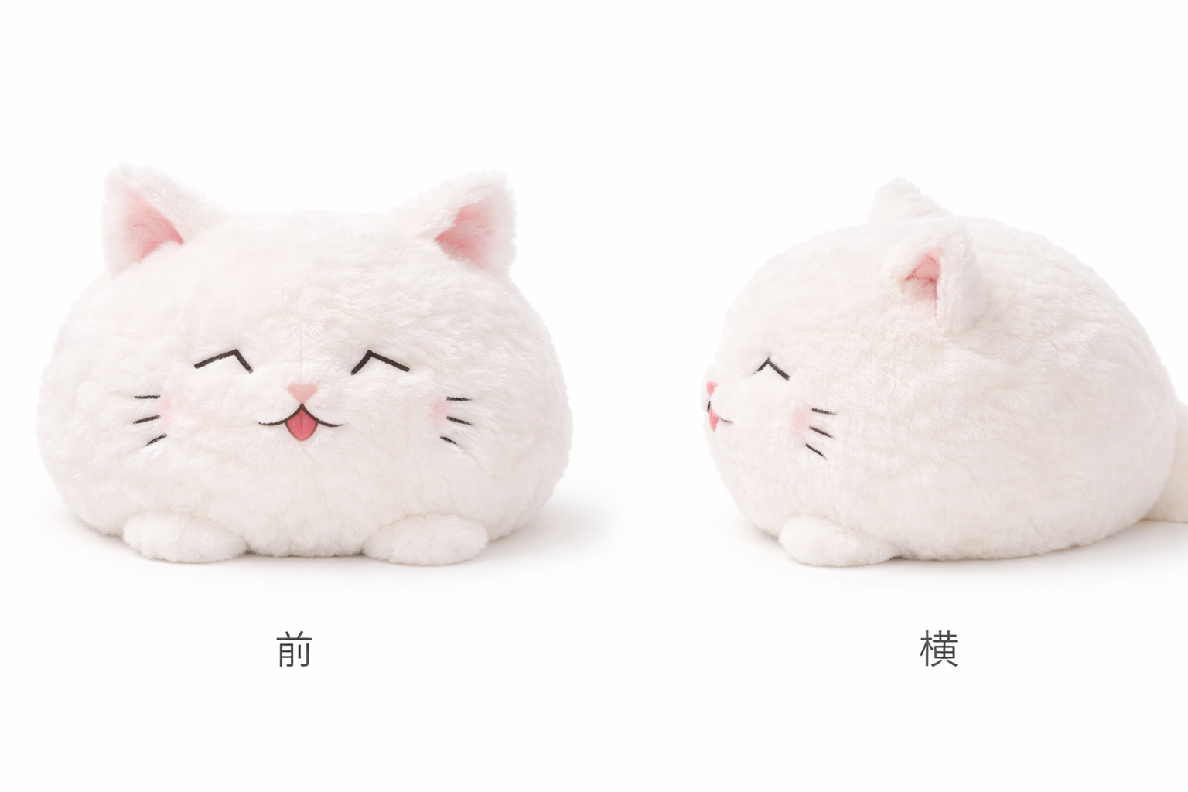
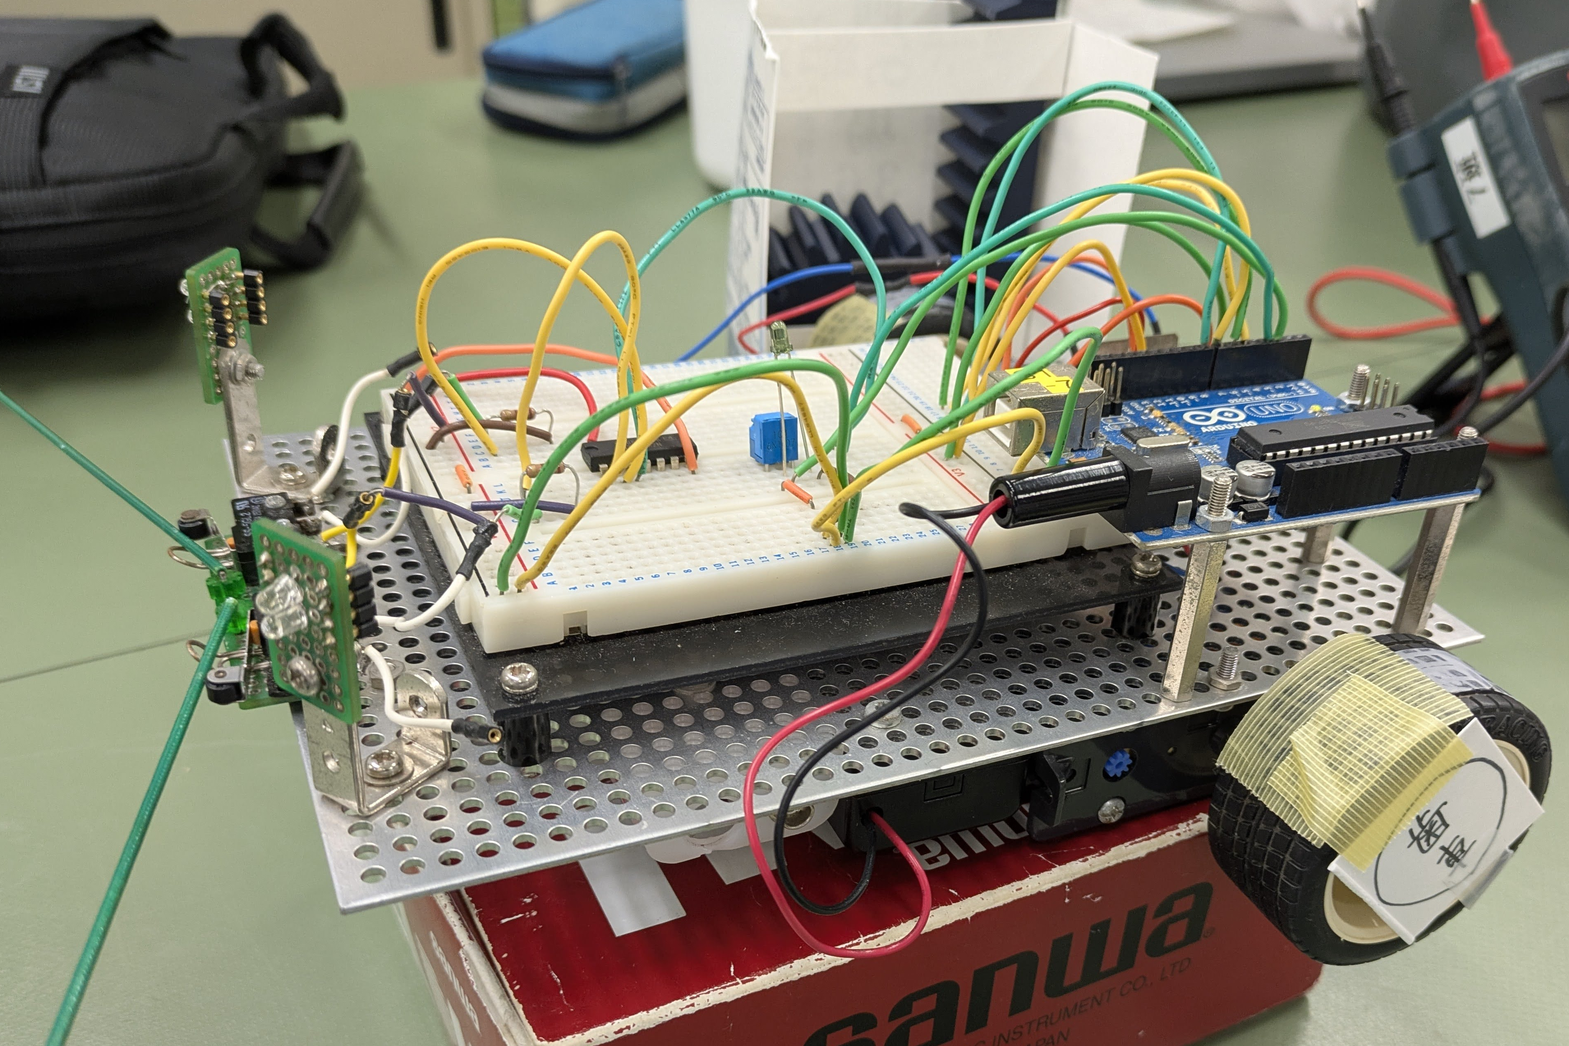
目指す姿と現状
Generated by ChatGPT GPT-4o Image Generation (OpenAI DALL-E 3)
理想イメージ
柔らかい素材で包み込み
視覚と触覚から癒やしを与える
開発プロトタイプ
EVOROBO 1号をベースに、
「寄り添う動作」の制御を実装した『EVOROBO 1A号』
Notes:
0:25~0:40
次に、目指す解決策と現状です。 左側のイラストのように、柔らかい素材で包み込み、視覚と触覚から癒やしを与えるのが理想の姿です。 今回はその機能実証モデルとして、EVOROBO 1号をベースに、「人の手に寄り添う動作」の制御を実装したプロトタイプを開発しました。

Slide 4
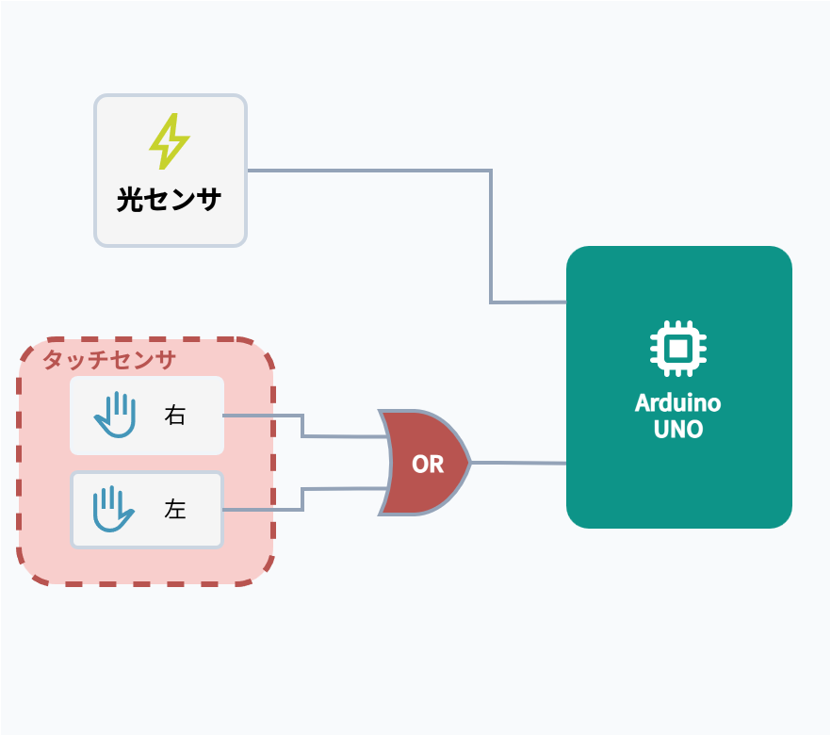
ハードウェア・制御ロジック
SYSTEM DIAGRAM
入力の統合（OR回路）
左右のタッチセンサをロジックICでOR合成。
Arduinoピンを節約しつつ、どちらに触れても反応する設計に。
複合条件ロジック
if (光センサ == LOW && タッチセンサ == HIGH)
{
/* モーター制御 */
}
「暗い」かつ「触れている」時のみ動作することで、
省エネと適切な癒やしを実現。
Notes:
0:40~1:05
技術的な工夫の1点目は、ハードウェアと制御ロジックです。 光センサと左右のタッチセンサを搭載していますが、タッチセンサはロジックICの「OR回路」で1つの信号に統合しました。これによりArduinoの入力ピンを節約しつつ、左右どちらに触れても反応する設計にしています。 制御としては、「周りが暗い」かつ「触れている」時のみ動作することで、就寝時の適切な癒やしと省エネを両立させました。

Slide 5
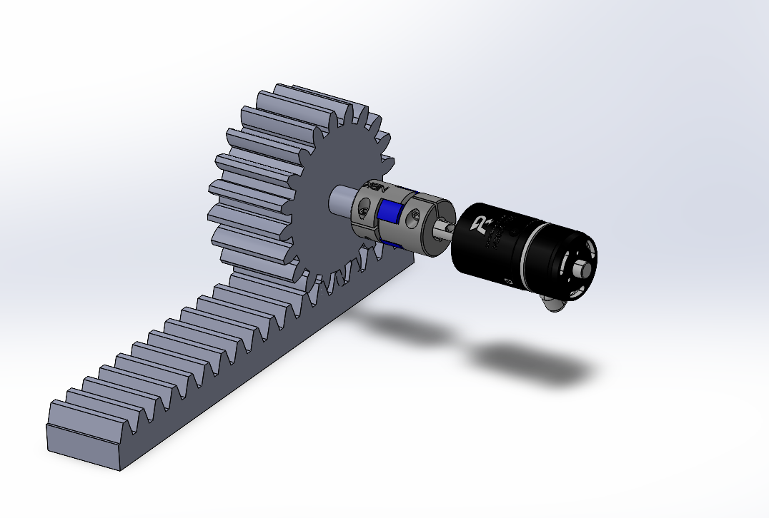
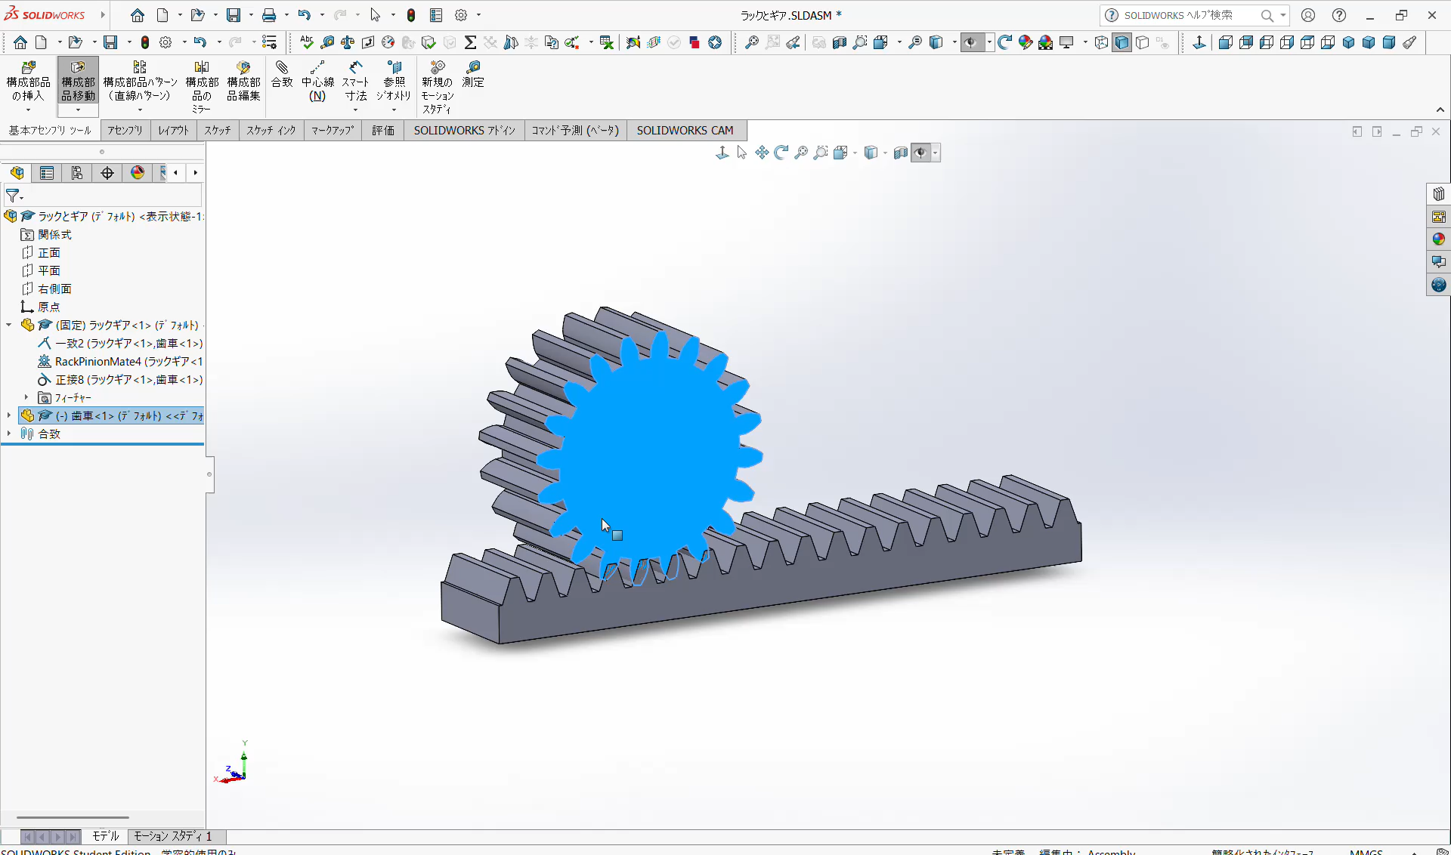
他の班との差別化：独自の機構設計
ラック＆ピニオン機構
タイヤからの回転運動を直線運動（上下）に変換。
限られたスペースで確実な昇降を実現する設計。
差別化ポイント
タイヤ運動ではなく、あえて複雑な機構を採用。
上下運動による「生き物のような」動き
3D CAD (SOLIDWORKS)による事前検証で動作を保証
Notes:
1:05~1:30
工夫の2点目は、独自の機構設計です。 他の班との差別化ポイントとして、タイヤの回転運動を上下の直線運動に変換する「ラック＆ピニオン機構」を採用しました。 3D CADのSOLIDWORKSで事前検証を行い、上下運動による「生き物のような」温かみのある動作を実現しています。

Slide 6

学生のリアルな声と価格戦略
既存製品の価格帯
会話・小動物型 NICOBO(Panasonic社) 60,500円
STUDENT PRICE
クッション型 Qoobo(ユカイ工学社) 17,600円
3,980
1万円以上が相場 （学生には厳しい）
円
Q. いくらなら欲しい？
「3,000～5,000円なら検討」
（独自アンケート n=30）
機能を「癒やし」に絞り込み
部材選定を工夫することで実現
※購入意欲層の最多価格帯
Notes:
1:30~2:00
最後に、市場性と価格戦略です。 既存の癒やしロボットは1万5千円以上するものが多く、学生には手が出しにくいのが現状です。 アンケートでも「3,000円から5,000円なら検討したい」という声が最も多く集まりました。 そこで私たちは機能を「癒やし」に特化し、仮ではありますが、学生でも購入可能な「3,980円」という価格設定とします。

Slide 7
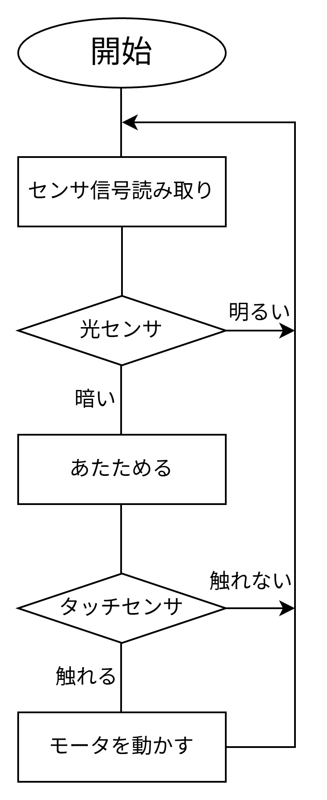
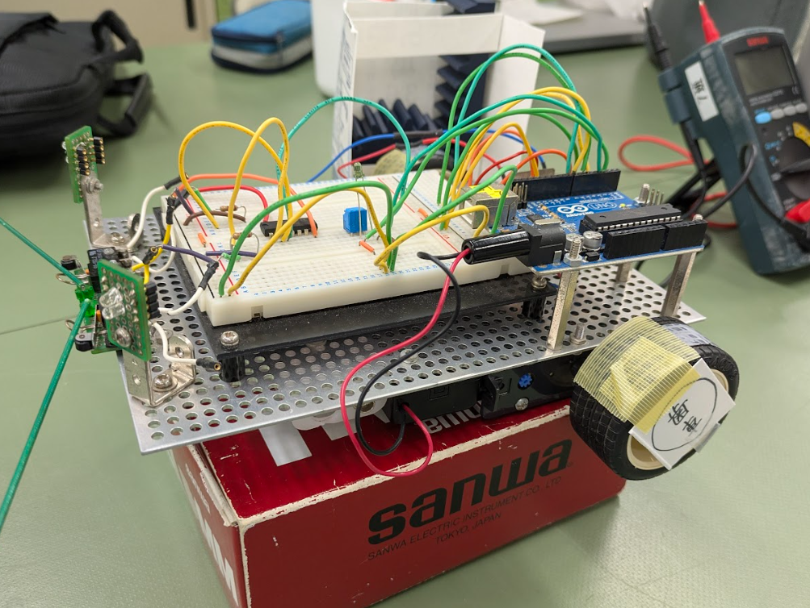
フローチャート

Slide 8
実機デモンストレーション
実機デモンストレーション動画をご覧ください。
Notes:
それでは、開発したシステムのデモンストレーション動画をご覧ください。動画を再生します。

Slide 9
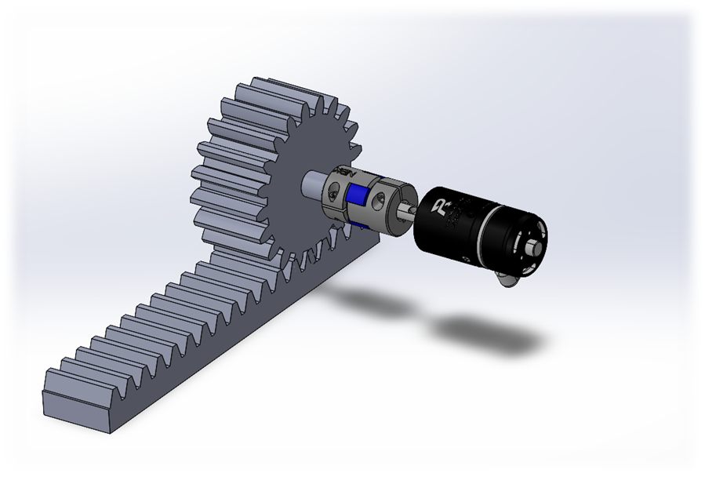
ラック＆ピニオン ジョー型カップリング
Notes:
1:05~1:30
工夫の2点目は、独自の機構設計です。 他の班との差別化ポイントとして、タイヤの回転運動を上下の直線運動に変換する「ラック＆ピニオン機構」を採用しました。 3D CADのSOLIDWORKSで事前検証を行い、上下運動による「生き物のような」温かみのある動作を実現しています。

Slide 10
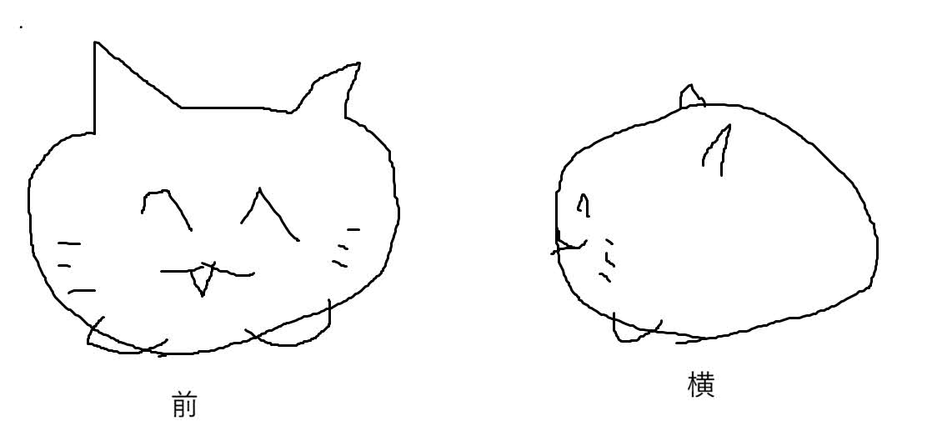
製作して分かったこと・感想
ものづくりの楽しさ・難しさ
プログラム通りにEVOROBO 1A号が動いたときは本当に感動した。
一方、「癒やし」というテーマをどうやって形にするか、班でまとめることが一番大変だった。
生成AIの有効活用
今回、アイデア構想で書いた実売理想像の下書き（ペイントで作成）をChatGPTに読み込ませ、理想像を生成した。
下書きから生成したとは思えないほどのクオリティの絵が生成され驚いた。
チーム内でのイメージ共有がスムーズに進む大きな要因となった。
これからの目標
今回の実習で実践・学習した「ラックギヤ」や「センサ制御」の技術を
今後の実習やロボコン等の活動でも活かしていきたい。
ペイントで作成した下書き
Notes:
まず、ものづくりの楽しさ・難しさがわかった。最初のアイデアを考える段階では、自分達の持っている技術で実現できるアイデアを考えるというのが意外と難しかった。また、製品をみんなで考えて作って、想定どおりにEVOROBO１A号が動いたときは本当に感動した。 次に、生成AIについてです。今回、アイデア構想で描いた実売理想像をChatGPTを用いて作成したが、ペイントで雑に描いたイラストからあのような高クオリティなイラストが生成されて驚いた。また、このイラストによりチーム内でイメージが統一され、作業がスムーズに進められるようになったため、改めて生成AIは便利だと思った。 最後にこれからについてです。今回の実習でいろいろ体験した設計の仕方や役割分担をしての活動などを各々の今後の実習や部活動などに活かしていきたいと思った。 これで感想発表を終わる。 質疑応答 質問ある人はいるか 値段→ICチップなどを用いて基板設計をすれば安くできると考えられる。 ご清聴ありがとうございました​

Slide 11
目指す姿と現状
Generated by ChatGPT GPT-4o Image Generation (OpenAI DALL-E 3)
理想イメージ
柔らかい素材で包み込み
視覚と触覚から癒やしを与える
開発プロトタイプ
EVOROBO 1号をベースに、
「寄り添う動作」の制御を実装した『EVOROBO 1A号』

